Slide 1

GitHub利用 （ちーむおっさん用）
2015年 06月27日

Slide 2
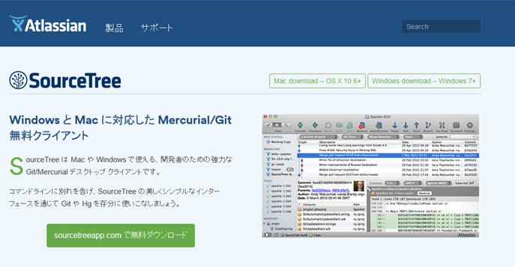
１．SourceTreeダウンロード
■SourceTreeダウンロードURL
https://www.atlassian.com/ja/software/sourcetree/overview

Slide 3
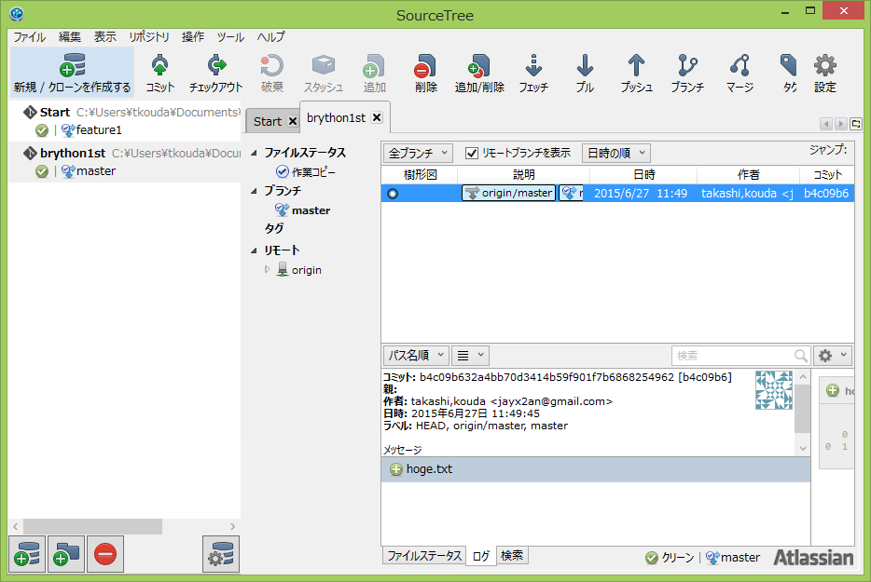
２．設定①
①インストール後 左上の「新規／クローン作成」を選択

Slide 4
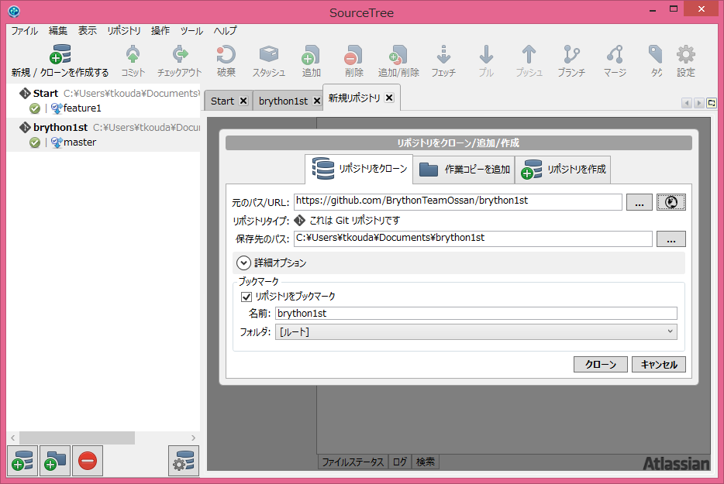
２．設定②
②リポジトリクローン画面で元のパスURLをインプットしてください。

Slide 5
２．設定②③
②リポジトリクローン画面で「元のパスURL」に以下のURLを入力
https://github.com/BrythonTeamOssan/brython1st
③他はTABで遷移してクローンボタンを選択
（＃入力内容はTABでデフォルト入力される場所）

Slide 6
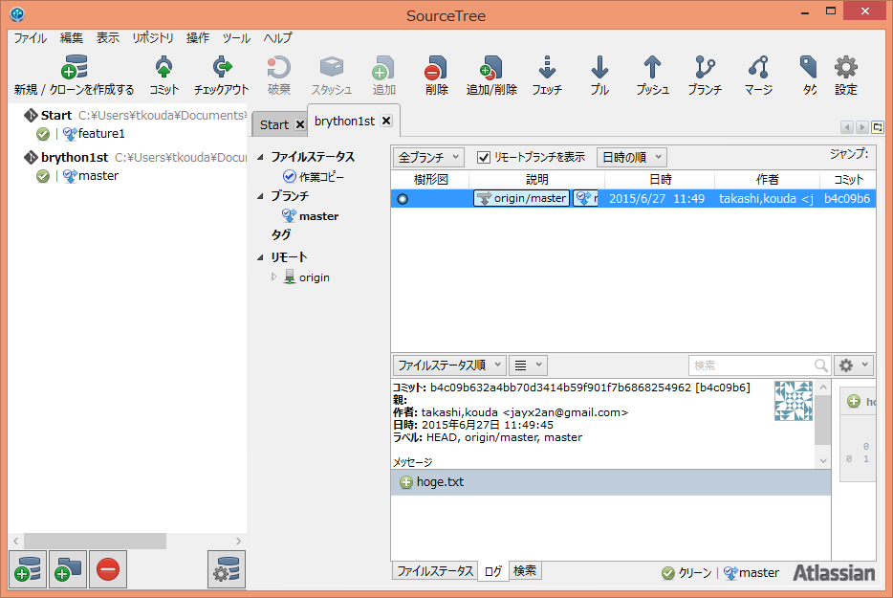
２．設定④
④左側に「brython1st」のローカルリポジトリが出来ていれば成功

Slide 7
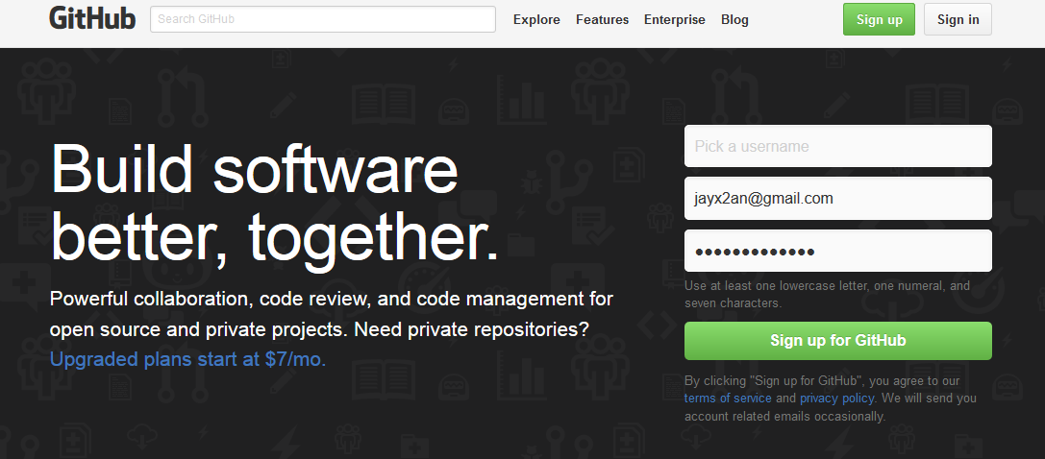
３．Appendix
①GitHubでユーザ登録しましょう。
https://github.com/
②コミットの際はローカルリポジトリにコミットした後、リモートへ
Pushしてください。

